Slide 1
Seminar
Entwicklungspsychologie für das Lehramt
Moralische Entwicklung:
Der Weisheit letzter Schluss?
Referenten: Anna-Lena Fichtner, Stefanie Köhler, Anne Sophie Hanisch, Vanessa Frühauf

Slide 2
„Wohl Dem, der sagen kann: Ich fühle mein Leben in Uebereinstimmung mit der Bewegung des Weltalls oder, was dasselbe ist: ich fühle, daß mein Wille in den göttlichen Willen geflossen ist. Es ist der Weißheit letzter Schluß und die Vollendung aller Moral.“
~ Philipp Mainländer

Slide 3

Gliederung
  Moral
  1.1 Definition
  1.2 Minimalmoral
  1.3 Moralische Motivation
  1.4 Exkurs: Ansichten von Moral
  2. Prosozialität
  2.1 Definition
  2.2 Gründe für prosoziales Verhalten
  2.3 Entwicklung von prosozialen Verhalten
  2.4 sozialisationstheoretische Modelle – der Erwerb von Moral

Slide 4
3. Lawrence Kohlberg
3.1 Kurzer Einblick in die Biografie Lawrence Kohlberg
3.2 Inspirationen zu Kohlbergs Modell (Exkurs: moralische Entwicklung nach Piaget)
3.4 Kohlbergs Stufenmodell
3.5 Kritikpunkte
4. Bedeutung von Moral
4.1 Bedeutung von Moral innerhalb der Familie
4.2 Bedeutung von Moral innerhalb der Peer-Group
4.3 Bedeutung von Moral innerhalb der Schule
4.4 Verankerung der Moral in der Person
4.5 Entwicklungsstufen moralischer Sensibilität in Freundschaft
4.6 Diskussion von Konflikten in der Schule
4.7 Das Heinz-Dilemma

Slide 5
1. Moral
1.1 Definition
„Moralische Normen beziehen sich auf Konsequenzen für andere und genügen den Kriterien der Universalisierbarkeit, Verbindlichkeit, Unabänderlichkeit von Autoritäten und Sanktionen.“
(Schneider & Lindenberger, 2012, S. 547)

Slide 6
1. Moral
1.1 Minimalmoral
Moral
traditionelle Moralen
basiert auf Göttern, Geboten, heiligen Schriften
innerweltliche Moralen
basiert auf dem menschlichen Wollen
Goldene Regel
Kategorischer Imperativ
Minimalmoral: Solange du keine Dritten schädigst, bist du frei in der Wahl deiner Überzeugungen und Lebensführung
(Schneider & Lindenberger, 2012, S. 538 f.)

Slide 7
1. Moral
1.3 Moralische Motivation
Empathie
Mitleid
Urteilsbe-gründung
Handelnde tun, was sie für richtig halten.
→ Moral ist intrinsisch
(Schneider & Lindenberger, 2012, S. 548 ff.)

Slide 8
1. Moral
1.4 Exkurs: Ansichten von Moral
Utilitarismus
Mitleidsethik
Deontologische Ethik
Allein die Folge der Handlung zählt
Gesamtnutzen aller maximieren bzw. Gesamtschaden aller minimieren
Gefühle, vor allem Mitleid, als Triebfeder des moralischen Handelns
Absicht und Vollzug→ intrinsische Qualität zählt
Moralische Handlung aus Pflicht
(Schneider & Lindenberger, 2012, S. 539)

Slide 9
2. Prosozialität
Prosozialität
Moral
Verhaltensweise
Urteilsbegründung
Prosoziales Verhalten ist nicht immer moralisch gut (z. B. zeigen Menschen eher Empathie gegenüber Eigengruppenmitgliedern als gegenüber Fremden)
(Schneider & Lindenberger, 2012, S. 538)

Slide 10
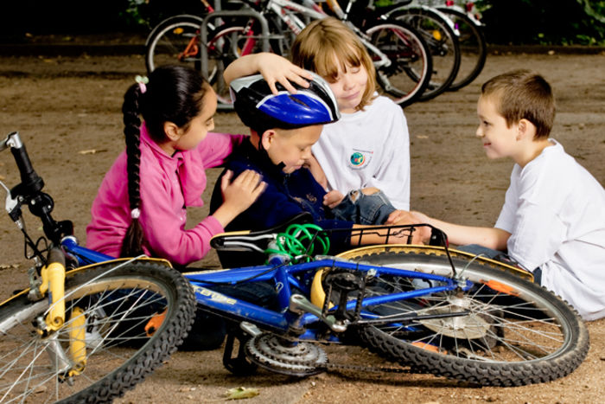
2. Prosozialität
2.1 Definition
Verhaltensweisen, die einem anderen Wesen nützen, ohne dass sie dem Handelnden selbst einen direkten Vorteil bringen (z.B. Helfen, Teilen oder Trösten)
(Schneider & Lindenberger, 2012, S.538)
https://www.bing.com/images/search?view=detailV2&ccid=rrfwu7bh&id=65D7E527C88C421F07F50E700526C2538EA60D4C&thid=OIP.rrfwu7bh5exNXwVFfSR6kgHaE8&mediaurl=https%3a%2f%2fwww.drk.de%2ffileadmin%2f_processed_%2f9%2f8%2fcsm_artikelbild-erste-hilfe-kind-gruppe-troesten_331e55e5e5.jpg&exph=467&expw=700&q=helfen+teilen+tr%c3%b6sten+kinder&simid=608039091759089353&ck=5B05A31D73DA4D4516047F5169B53FDB&selectedIndex=75&FORM=IRPRST&ajaxhist=0

Slide 11
2. Prosozialität
2.2 Gründe für prosoziales Verhalten
prosoziale Intention vorhanden
  Ist prosoziales Verhalten nur dann vorhanden, wenn die handelnde Person wirklich die Intention hatte Gutes zu tun? (unterschiedliche Ansichten vertreten)
unterschiedliche Mechanismen ausschlaggebend:
  Gewohnheit und Tradition
  instinktive Verhaltensweisen
  moralische Überzeugungen
  Mitleid oder Sorge
(Schneider & Lindenberger, 2012, S.538)

Slide 12
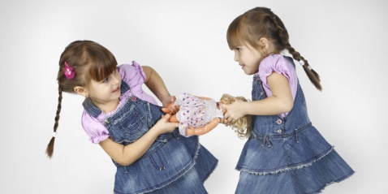
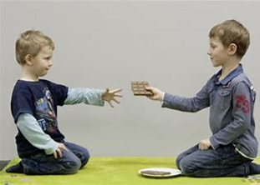
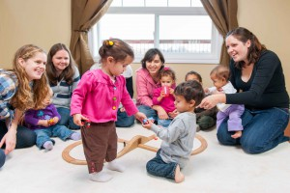
2. Prosozialität
(Schneider & Lindenberger, 2012, S.540)
2.3 Entwicklung von prosozialen Verhalten
→Helfen, Teilen und Trösten treten bereits ab dem 2. Lebensjahr auf
→die unterschiedlichen prosozialen Verhaltensweisen sind voneinander unabhängig (beruhen auf verschiedenen psychologischen Mechanismen)
ab dem 3.- 4.Lebensjahr werden gerechtigkeitsbezogene Aspekte berücksichtigt
ab 4–5 Jahren teilen Kinder mehr, wenn sie vom Rezipienten (Betrachter) dabei beobachtet werden und wenn ein anderes Kind dabei ist, welches in einer zukünftigen Situation mit dem Kind teilen könnte
ab 6 Jahren teilen Kinder eher mit Freunden als mit Nichtfreunden oder Fremden
https://www.bing.com/images/search?q=kind+twilt&qs=n&form=QBIRMH&sp=-1&pq=kind+twilt&sc=410&cvid=2A38E6AAF54C4264BC5C37FCA6CFCB93&first=1&scenario=ImageBasicHover

Slide 13

2.3 Entwicklung von prosozialen Verhalten
(Schneider & Lindenberger, 2012, S.542)
prosoziales Verhalten und moralisches Urteil ist das Ergebnis von Entwicklungsprozessen
    so zeigen 3jährige, nicht aber 2jährige erste Anzeichen von Schuld oder Verständnis für die Allgemeinverbindlichkeit sozialer Regeln
soziale Interaktion führt zur moralischen Entwicklung
https://www.bing.com/images/search?view=detailV2&ccid=mTnVeTuM&id=E306FDD34C4181B99626B69D622812896867FDBF&thid=OIP.mTnVeTuMwnxUdvmxhi17zgEyDM&mediaurl=https%3a%2f%2fs3.amazonaws.com%2fs3.momsrising.org%2fimages%2fearly_learning_teacher.jpg&exph=1131&expw=1698&q=an+kinder+verteilen&simid=608037008646080183&ck=06E7128E9DD6AE977747D7DFC96C9D0B&selectedIndex=27&FORM=IRPRST&ajaxhist=0

Slide 14
2. Prosozialität
2.4 sozialisationstheoretische Modelle – der Erwerb von Moral
 | Gegenstand | Lernmechanismus
Behavioristischer Ansatz | Verhalten | Klassische Konditionierung Operante Konditionierung
Psychoanalytischer Ansatz | Motive | Internalisierung (Über-Ich) Habitualisierung (Konformitätsdisposition)
Kognitivistischer Ansatz | Urteil | Rollenübernahme
Neuere Ansätze | Wissen Wollen | Unterweisung Ablesen an Erfahrungen Ablesen am Sprachspiel Regelrekonstruktion Selbstbindung qua Erfahrungen in der Familie / Schule / mit Peers /Gemeinde / kulturellem Milieu / Gesellschaft
(Schneider & Lindenberger, 2012, S.543)
Moral wird als Gesamtpaket angeeignet!

Slide 15
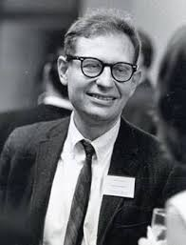
3. Lawrence Kohlberg
3.1 Kurzer Einblick in die Biografie Lawrence Kohlberg
geb.: 25.10. 1927 in Bronxville
1948: Beginn Psychologiestudium an der „University of Chicago“
1958-1959: Tätigkeit im Children´s Hospital in Boston
1959-1961: Assistenzprofessor für Psychologie an der Yale University
1962-1968: Assistenzprofessor an der Universität
in Chicago
1968: übernimmt Professur für Erziehungs-
wissenschaften und Sozialpsychologie in Harvard
1969: Hauptwerk " Stage and Sequences“
1973: nicht heilbare Erkrankung
gest.: 17. 01.1987 (Suizid)
Kohlberg. Biografie. [Web-Dokument]. Zugriff am 26.10.2020. Verfügbar unter: https://philosophie.de/wastun/wastun.php?dir=kohlberg&file=bio
https://alchetron.com/Lawrence-Kohlberg (aufgerufen am 02.11.20)

Slide 16
3. Lawrence Kohlberg
3.2 Inspirationen zu Kohlbergs Modell (Exkurs: moralische Entwicklung nach Piaget)
Forschungsmethode:
  qualitative Interviews zur Nachstellung kindlicher Denkprozesse
Stufenmodell Piaget:
vormoralische Stufe | Stadium der heterogenen Moral/ Moral des Zwangs | Stadium der autonomen Moral/ Moral der Zusammenarbeit
Alter: ca. 0-4 Jahre | Alter: ca. 5-10 Jahre | Alter: ca. ab 11. Lebensjahr
-kein: Norm- oder Regelbewusstsein, Moralverständnis und Verpflichtungscharakter -vorherrschend: Egozentrismus | -Autoritätsgefälle Eltern-Kind-Beziehung -Festlegung der Normen durch äußere Instanzen -Durchsetzung von Konsequenzen bei Normabweichungen | -Personen entscheiden eigenständig als vernünftige und mündige Wesen -Einsicht in soziale Regeln (gemeinsam erarbeiten, aushandelbar) -nicht jeder erreicht Stufe autonomer Moral -entwickelt sich im Austausch mit Gleichaltrigen
(Schreiner, 1993, S. 103-104, Schneider & Lindenberger, 2012, S. 544)

Slide 17
3. Lawrence Kohlberg
3.3 Kognitivistischer Ansatz
große Bedeutung in der Moralforschung
Aufbau der kognitiven Strukturen:
→vollzieht sich als universelle, irreversible Abfolge von qualitativ versch. strukturierten, aufeinander aufbauenden Stadien
kognitive Entwicklung=Prozess, sich das Verständnis bezüglich der Umwelt in Interaktion mit ihr anzueignen
moralische Entwicklung bezieht sich bei Piaget auf das Verhältnis des Individuums zu seiner sozialen Umwelt
kognitive Entwicklung= Voraussetzung für moralische Entwicklung
(Schneider & Lindenberger, 2012, S. 544, Schreiner, 1993, S. 103)

Slide 18
3. Lawrence Kohlberg
3.4 Kohlbergs Stufenmodell
Allgemein:
beruht auf Längsschnittstudie
kognitive Basis der Stufen des moralischen Urteils= Fähigkeit der Personen, eigene Perspektiven und die anderer zu verstehen (sozialmoralische Perspektive)
Stufenabfolge des Modells unveränderlich (kein Überspringen oder Wegfall möglich)
→Entfaltung der Moral folgt Entwicklungslogik (baut auf Entwicklung kognitiver/soz.
Fähigkeiten auf)
Modell beschreibt altersabhängige Veränderungen der moralischen Urteilsfähigkeit
drei Entwicklungsniveaus und je zwei Stufen vorhanden
Vor.: auf jeder Stufe kognitive Einsicht und Handlungsantrieb parallel
(Schneider & Lindenberger, 2012, S. 544 f.)

Slide 19
3.1 Kohlbergs Stufenmodell
1.) Präkonventionelles Niveau:
Stufe 1: Strafe und Autorität | Stufe 2: eigene Interessen
- Im Kindheits-/ Jugendalter (10-17 Jahre ca.) | - Alter: bis ca. 36 Jahre
- Moralisches Denken =einseitig | - Perspektivenübernahme möglich
Gehorsamkeit gegenüber Autorität | - Normen dienen Interessenausgleich
-Normenbefolgung zur Strafentgehung | - Normenbefolgung zum Vorteilsgewinn
- Egozentrismus vorherrschend | - Ebenfalls z.T. egoistisches Denken
(Schneider & Lindenberger, 2012, S. 545, Keller, 2001, S. 4)

Slide 20
3.1 Kohlbergs Stufenmodell
2.) konventionelles Niveau:
Stufe 3: Wohl der Primärgruppe | Stufe: 4: Staat und Religionsgruppe
- Alter: ca. 18 Jahre bis ges. Erwachsenalter | - Erwachsenenalter
- Normen und Regeln gelten, da sie in der Gruppe vorherrschen | - Regeln und Normen gelten, da sie in der Gesellschaft vorherrschen
- Befolgen von Regeln zum Erhalt von Akzeptanz | - Befolgung, um Gewissenbisse zu vermeiden
(Schneider& Lindenberger, 2012, S. 545, Keller, 2001, S. 5)

Slide 21
3.1 Kohlbergs Stufenmodell
3.) postkonventionelles Niveau:
Stufe 5: Gesellschaftsvertrag | Stufe 6: allg. abstrakte, ethische Prinzipien
- Nur selten erreichbar | - Nur von besonderen Persönlichkeiten erreicht, z.B. Martin Luther King
-Vor.: formal- operationales Denken, kritische Hinterfragung vorhanden | - Handeln als rational-amoralisches Individuum
- Normen entsprechen Vereinbarungen, die das soziale Zusammenleben betreffen | - Normen gelten, da sie universellen Moralprinzipien entsprechen (z.B. Gleichheit)
- Befolgung aufgrund von vertragstreu | - Befolgung aus Einsicht
(Schneider& Lindenberger, 2012, S. 545, Keller, 2001, S. 5)
Stufe 7?
→Versuch, rationale Prinzipien und spezielle Prinzipien der Gerechtigkeit und Fürsorge zusammenzuführen
→nicht eingeführt

Slide 22
3. Lawrence Kohlberg
3.5 Kritikpunkte
Kulturabhängigkeit
Vorwurf Ethnozentrismus
2) „moralisches Urteil bestimmt Handeln“
→ umstritten
→ öffentlich für moralische Prinzipien einsetzen vs. Nichteinhaltung in praktischer Umsetzung
3) Moralunterschiede zwischen den Geschlechtern?
→ Frauen Tendenz Fürsorgemoral (niedriger als Männer eingeordnet: Stufe 3)
→ Männer: Gerechtigkeitsstufe zugeordnet (Stufe 4)
→ keine Unterschiede Mann und Frau in Moralverständnis-> Frauen trotzdem Stufe 4 erreichen
(Schneider & Lindenberger, 2012, S. 246 f.) (http://paedpsych.jkunilinz.ac.at/INTERNET/ARBEITSBLAETTERORD/ENTWICKLUNGSORD/Batisweiler.html)

Slide 23
3.5 Kritikpunkte
4.) Fürsorge, Empathie und Gerechtigkeit erst auf Stufe 3?
erst ab Übergang von egoistischen zu altruistischem Denken möglich
d.h. Kinder kein Einfühlungsvermögen und Gerechtigkeitssinn?
→ Beleg Video:
(ab Minute 2.00)
https://www.youtube.com/results?search_query=slap+her+india
(Keller, 2001, S. 6)

Slide 24
3.5 Kritikpunkte
5) Fähigkeit zur kritischen Reflexion vorhandener Regeln erst auf Stufen postkonventioneller Moral?
6) Wenig Untersuchungen zu Stufe eins und zwei des Entwicklungsniveau 1
→ d.h. Moralentwicklung mehr im Alter der Jugendlichen und Erwachsenen überprüft, statt Kinder!
(Keller, 2001, S. 5)

Slide 25
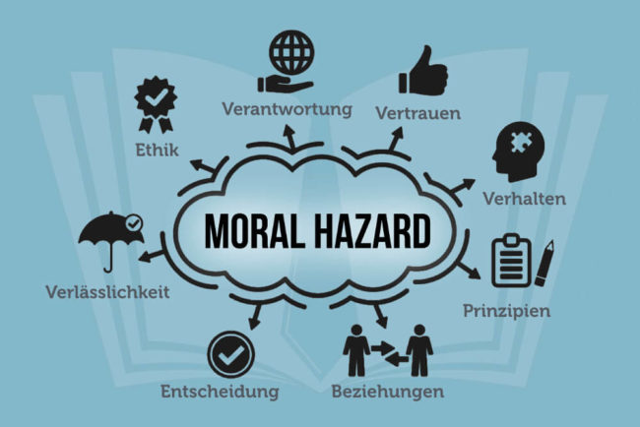
(Schneider & Lindenberger, 2012, S. 554)
4. Bedeutung von Moral
moralische Erziehung erfolgt nicht nur durch Erwerb von Wissen, sondern durch aktive Verarbeitung
Moral hat immer auch motivationale Dimension → Ausprägung von unterschiedlichen Faktoren beeinflusst
https://karrierebibel.de/moral-hazard/

Slide 26
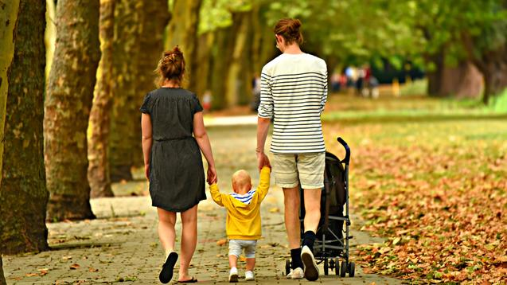
4. Bedeutung von Moral
4.1 Bedeutung von Moral innerhalb der Familie
stabile familiäre Bindung: Verbesserung der moralischen Sensibilität und prosozialen Verhaltensbereitschaft instabile familiäre Bindung: erhöhtes Risiko für auffälliges Verhalten und Aggressivität
nachweislicher Einfluss des Erziehungsverhalten der Eltern auf Moralentwicklung:
  Gewalt und Vernachlässigung, machtorientierte Konfliktlösestrategien
→ Gewalttätigkeit und kriminellen Aktionen, Ausbildung einer autonomen Moral eher selten
  regelgeleiteter, autoritativer Erziehungsstil, egalitäre Konfliktlösestrategien
→ Handlungsbereitschaft und moralische Urteilsfähigkeit, autonome Moral
gefühlsbetonte Eltern-Kind-Beziehung führt zur Ausbildung von Verlässlichkeit
→ Fähigkeit zur Perspektivübernahme
(Batisweiler, 2011; Keller, 2001, S. 12; Schneider & Lindenberger, 2012, S. 554 f.)
https://bildungsklick.de/bildung-und-gesellschaft/detail/wie-kinder-in-der-familie-moral-lernen

Slide 27
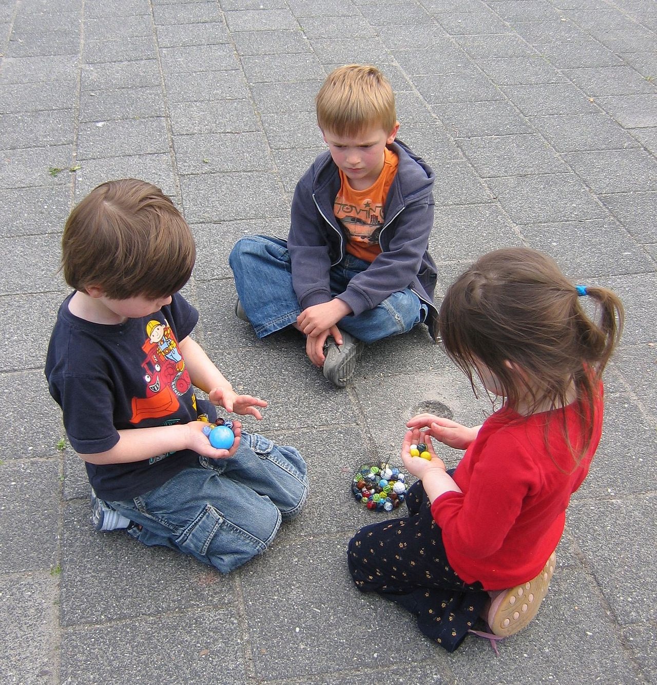
4. Bedeutung von Moral
4.2 Bedeutung von Moral innerhalb der Peer-Group
Freundschaft = symmetrische Beziehung zwischen gleichberechtigten Individuen, in der Erwartungen und Regeln verhandelt werden
gefestigte Freundschaftsbeziehungen führen zur Verbesserung der Konfliktlösungsstrategien und der Fähigkeit zur Perspektivübernahme
aber: mitunter Ausbildung abweichender Verhaltenserwartungen, die moralische Vorstellungen untergraben
große Rolle der Vereine und Gruppen, in denen Normkonsens herrscht → Kriminalitätsrate der Jugendlichen deutlich geringer als in nicht-normierten Gruppen
(Keller, 2001, S. 14; Schneider & Lindenberger, 2012, S. 555)
https://de.wikipedia.org/wiki/Peergroup#/media/Datei:Children_marbles.jpg

Slide 28
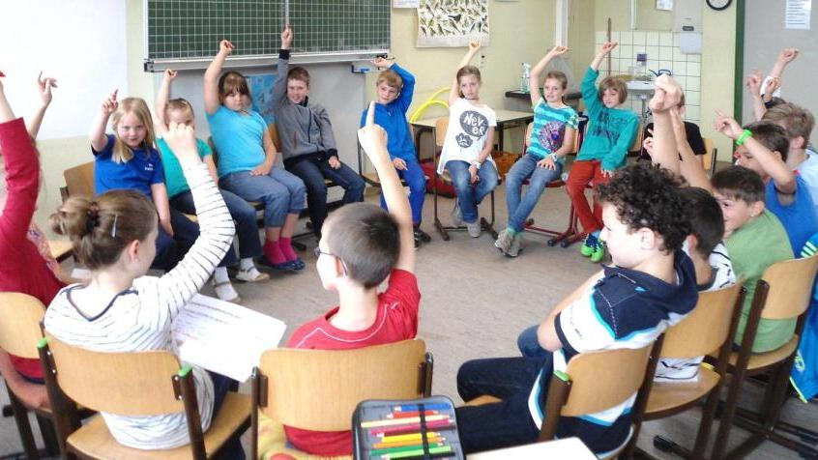
4. Bedeutung von Moral
4.3 Bedeutung von Moral innerhalb der Schule
Idealfall: Gemeinschaft in Schule/Schulklasse basiert auf gerechten Grundsätzen
  Verantwortungsgefühl untereinander wächst
  Gewalttaten und Vandalismus nehmen ab
→ gemeinsame Normfundierung begünstigt die moralische Bindung der Gruppenmitglieder
(Schneider & Lindenberger, 2012, S. 555)
https://www.swp.de/suedwesten/staedte/crailsheim/ethisch-moralische-kompetenzen-spielen-an-schulen-zunehmend-wichtige-rolle-21165145.html

Slide 29
4. Bedeutung von Moral
4.4 Verankerung der Moral in der Person
kulturelle, epochale und individuelle Unterschiede
Moralerwerb durch Konditionierung/Internalisierung → rigide Reaktionsmuster
freiwillige Bindung an Moral durch Einsicht → prinzipiengeleitete Flexibilität
(Schneider & Lindenberger, 2012, S. 555)

Slide 30
4. Bedeutung von Moral
4.5 Entwicklungsstufen moralischer Sensibilität in Freundschaft
Niveau 0: kein Verständnis für verschiedene Perspektiven der im Dilemma handelnden Personen
→psychologischer und moralischer Gehalt der Situation ist nicht erfassbar
Niveau 1: Fähigkeit zur Differenzierung von Perspektiven entsteht
→Verständnis für subjektive Lage & Interessen, Gefühle und Erwartungen der beteiligten Personen
Niveau 2: Fähigkeit zur Koordination von Perspektiven und Fähigkeit zur Selbstreflexion entstehen
→Person kann sich aus der Perspektive anderer wahrnehmen Einsicht: Interessen, Gefühle und Erwartungen beider Parteien müssen in einer Beziehung berücksichtigt werden
Niveau 3: Ausdifferenzierung einer generalisierten Beobachterperspektive und Orientierung an Reziprozitätsnormen von Vertrauen und Verlässlichkeit
Niveau 4: Balance zwischen Verpflichtung und Autonomie
(Keller, 2001, S. 15 ff.)

Slide 31
4. Bedeutung von Moral
(Keller, 2001, S. 19)
4.6 Diskussion von Konflikten in der Schule
1. Beschreibung des Problems
3. Problemlösung
4. Bewertung der Lösung
2. Verständnis der Perspektiven
Was ist hier das Problem?
Warum ist das ein Problem?
Was wollen die jeweiligen Personen? Was sind ihre Motive, Ziele und Absichten?
Wie fühlen sie sich? Warum fühlen sie sich so?
Was kannst du/ können wir tun um das Problem zu lösen?
Ist das eine gute Lösung? Gibt es noch andere Lösungen?
Welche Folgen haben diese Lösungen? Warum entstehen diese Folgen?
Was könnte man tun, um diese Folgen zu vermeiden? Wie können Folgen wieder gutgemacht werden?
Was kannst du/ können wir tun um das Problem zu lösen?
Ist das eine gute Lösung? Gibt es noch andere Lösungen?
Welche Folgen haben diese Lösungen? Warum entstehen diese Folgen?
Was könnte man tun, um diese Folgen zu vermeiden? Wie können Folgen wieder gutgemacht werden?

Slide 32
4. Bedeutung von Moral
4.7 Das Heinz-Dilemma
Eine Frau war unheilbar an Krebs erkrankt. Es gab nur ein einziges Medikament, von dem die Ärzte vermuteten, dass es sie retten könnte, und zwar handelte es sich um eine Radiumverbindung, die ein Apotheker vor kurzem entdeckt hatte. Das Medikament war schon in der Herstellung sehr teuer, aber der Apotheker verlangte trotzdem noch das Zehnfache dessen, was ihn die Herstellung selbst kostete. Er zahlte DM2.000,- für das Radium und verlangte DM20.000,- für das Medikament. Heinz, der Mann der erkrankten Frau, versuchte, sich das Geld zusammenzuborgen, kriegte aber nur die Hälfte des Preises zusammen. Er machte dem Apotheker klar, dass seine Frau im Sterben liege und bat ihn, das Medikament billiger abzugeben oder ihn den Rest später bezahlen zu lassen. Der Apotheker sagte jedoch: „Nein! Ich habe das Medikament entdeckt. Ich will damit Geld verdienen!“ In seiner Verzweiflung brach Heinz in die Apotheke ein und stahl das Medikament für seine Frau.
(Schreiner, 1993, S. 105)

Slide 33
4.7 Das Heinz-Dilemma
Sollte Heinz das Medikament stehlen? Warum?
Hätte ein Ehemann einen triftigen Grund zu stehlen, auch wenn er seine Frau nicht liebt?
Wäre es genauso gerechtfertigt, für einen Fremden wie für die eigene Frau zu stehlen? Warum?
Hein stiehlt das Medikament und wird festgenommen. Sollte der Richter ihn verurteilen? Warum?
Wenn man einmal daran denkt, dass wir alle in einer Gesellschaft zusammenleben, was für Gründe hätte der Richter dann, Heinz zu verurteilen?
(Schreiner, 1993, S. 105)

Slide 34
4.7 Das Heinz-Dilemma
Aufgabe: Sollte Heinz das Medikament stehlen oder nicht? Ordne die Aussagen den Stufen 1, 2, 3, 4 und 5/6 des Modells von Kohlberg zu.
Wenn der Ehebund geschlossen ist, dann ist das im Grunde ein Vertrag. Sorge tragen für die Ehefrau ist ein Teil davon. Der Ehemann ist niemals verpflichtet, die Medizin zu stehlen; er ist verpflichtet, alles zu tun, was innerhalb der Grenzen des Gesetzes steht und was in seiner Macht liegt, damit es seiner Frau besser geht.
Ja, er sollte das Medikament stehlen, wenn er fühlt, dass das Leben seiner Ehefrau so viel wert ist, wie die Möglichkeit, für den Diebstahl ins Gefängnis zu gehen.
Ja, er sollte es stehlen. Er rettet immerhin das Leben einer Person. Sie ist ein Mensch, ob er sie liebt oder nicht. Die Menschen sollten das Beste tun, um das Leben der anderen Menschen zu erhalten.
Nein, er sollte nicht stehlen, unter keinen Umständen. Er könnte ins Gefängnis kommen, wenn er erwischt werden würde. Er sollte wirklich nicht stehlen.
Er sollte stehlen. Wenn jemand weiß, dass er sie hat sterben lassen, würde er ein schlechtes Gewissen haben – selbst wenn er diese Person nicht genau kennen würde. Er würde es immer mit sich herumtragen, dass er das Leben einer Person hätte retten können.
(Stangl, 2020)

Slide 35
Literaturverzeichnis
Kohlberg. Biografie. [Web-Dokument]. Zugriff am 26.10.2020. Verfügbar unter: https://phil-osophie.de/wastun/wastun.php?dir=kohlberg&file=bio
Keller, M. (2001). Moral in Beziehungen: Die Entwicklung des frühen moralischen Denkens in Kindheit und Jugend. In W. Edelstein, F. Oser, & P. Schuster (Hrsg.), Moralische Erziehung in der Schule: Entwicklungspsycho-logische und pädagogische Praxis (S. 111–140). Weinheim: Beltz.
Schneider, W. & Lindenberger, U. (2012): Entwicklungspsychologie. Weinheim: Beltz.
Schreiner, G. (1993). Moralische Entwicklung und Erziehung. (1. Auflage). Aachen: Hahner Verlagsgesellschaft mbH.
Stangl, W. (2020). Moralische Entwicklung – Dilemmata. Das Heinz-Dilemma [Web-Dokument]. Zugriff am 06.11.2020. Verfügbar unter https://arbeitsblaetter.stangl-taller.at/
MORALISCHEENTWICKLUNG/KohlbergDilemmataHeinz.shtml

